Slide 1


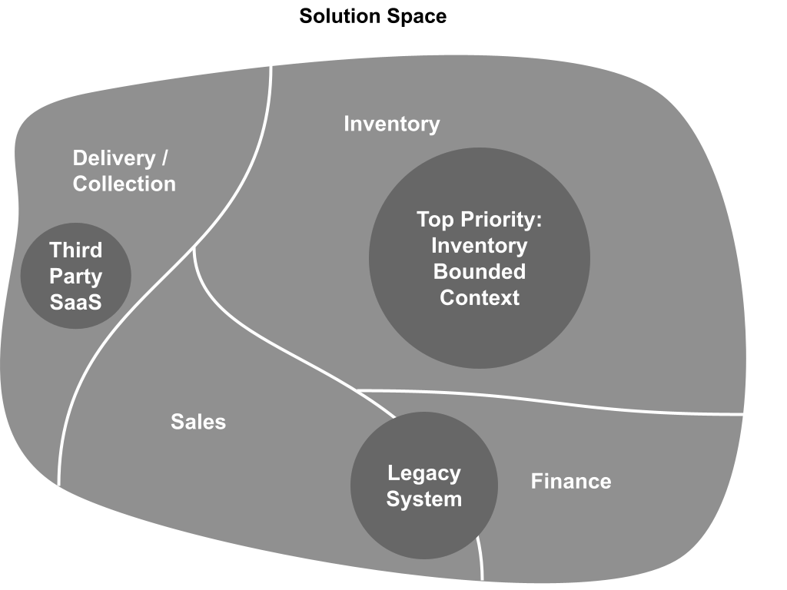
Cloud-native
Unit:
Domain Driven Design
(1) Was ist das?

Slide 2


Urheberrechtshinweise
Diese Folien werden zum Zwecke einer praktikablen und pragmatischen Nutzbarkeit im Rahmen der CC0 1.0 Lizenz bereitgestellt.
Sie dürfen die Inhalte also kopieren, verändern, verbreiten, mit eigenen Inhalten mixen, auch zu kommerziellen Zwecken, und ohne um weitere Erlaubnis bitten zu müssen.
Eine Nennung des Autors ist nicht erforderlich (aber natürlich gern gesehen, wenn problemlos möglich).
Diese Folien sind insb. für die Lehre an Hochschulen konzipiert und machen daher vom §51 UrhG (Zitate) Gebrauch.
Die CC0 Lizenz überträgt sich nicht auf zitierte Quellen. Hier sind bei der Nutzung natürlich die Bedingungen der entsprechenden Quellen zu beachten.
Die Quellenangaben finden sich auf den entsprechenden Folien.

Slide 3
Kapitel 14
Domain Driven Design
14.1 Fachlichkeit, Fachlichkeit, Fachlichkeit
14.2 Strategisches Design
Subdomänen
Ubiquitous Language
Bounded Context
Context Mapping
14.3 Taktisches Design
Oft genutzte Pattern für Geschäftslogik
(ETL, Active-Record, Domain Model, Event-Sourcing)
Oft genutzte Architektur-Pattern
(Layered Architecture, Ports & Adaptor, CQRS)
14.4 Zusammenfassung

Slide 4
Inhaltsverzeichnis
Überblick über Units und Themen dieses Moduls
Unit 01
Cloud Computing
Unit 02
DevOps
Unit 03
Infrastructure as Code
Unit 10
Domain
Driven
Design
Unit 04
Standardisierte
Deployment Units
Unit 05
Container
Orchestrierung
Unit 06
FaaS
Unit 07
Microservice
Architekturen
Unit 08
Serverless
Architekturen
Unit 09
Monitorbare
Architekturen

Slide 5
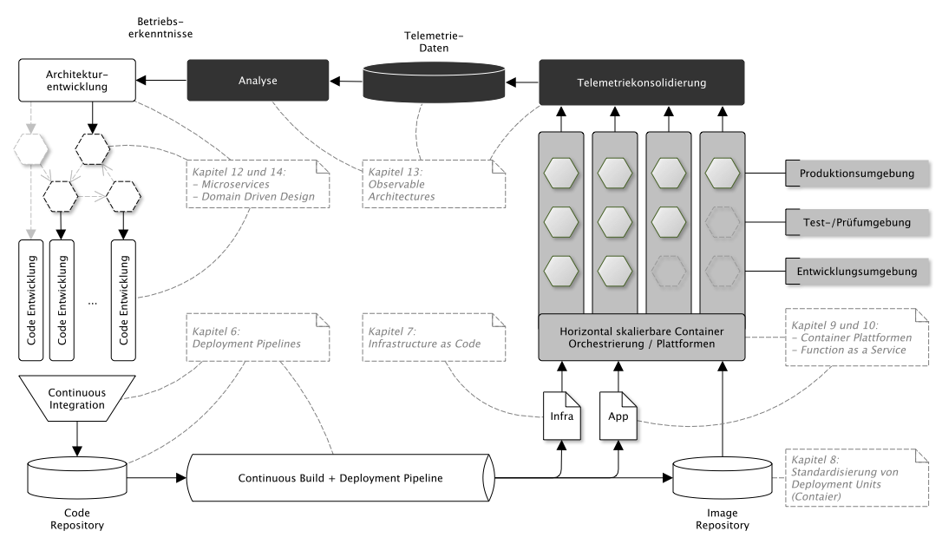
DOMAIN DRIVEN DESIGN
Monitoring
Logging
Distributed Tracing
Telemetry Data Consolidation
Wo sind wir nun?
Prinzipien
des Feedback
Evolutionäres Design
Microservices (Independent Deployability)
Lose Kopplung (REST, GraphQL, Event-Driven Arch.)
Hohe Kohäsion
Frage:
Wie kommen wir methodisch zu Komponenten mit einer hohen Kohäsion?
Antwort:
Z.B. mit Domain Driven Design
DevOps + CI/CD
Deployment Pipelines
Infrastructure as Code
Container
Container Orchestration
Prinzipien
des Flow

Slide 6
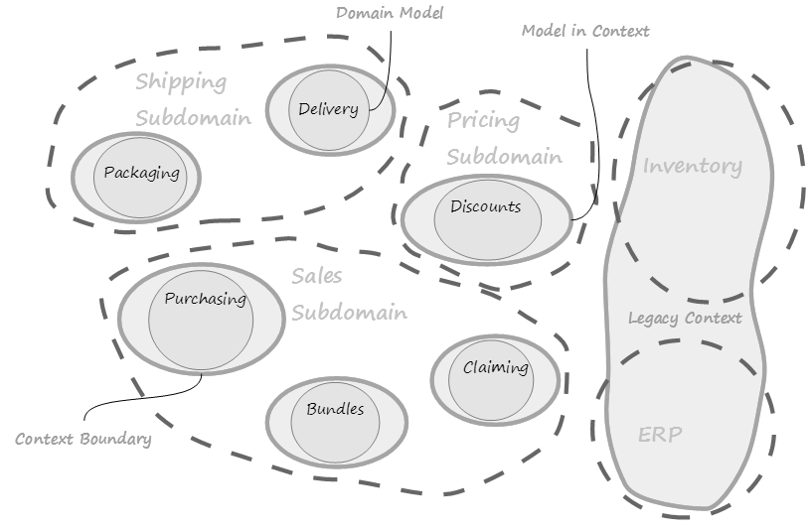
Inhalte
Domain Driven Design
  Was ist das?
  Effektives Software Design
  Strategisches Design
  Taktisches Design
Strategisches Design
  Subdomains
  Bounded Context + Ubiquitous Language
  Context Mapping
Taktisches Design
  Business Logic Pattern
  Architectural Pattern

Slide 7
Domain Driven Design
Auf der Suche nach einer Methodik zur Entwicklung Cloud-nativer Architekturen
Wir erinnern uns an die Unit 07. Services in Cloud-nativen Systemen sollten u.a. folgenden Prinzipien folgen und folgende Eigenschaften haben:
Dekomposition mittels Services
Evolutionäres Design und Entwicklung des Gesamtsystems
Lose Kopplung von Services (Standardformate, z.B. JSON/XML, Standarddatentypen, Messaging)
Hohe Kohäsion innerhalb von Services (Single-Responsibility Prinzip)
Services sollten unabhängig von einander austausch- und aktualisierbar sein (Independent Deployability)
Conways Law => Services sollten als langlebende Produkte und nicht Projekte als verstanden wissen (You build it, you run it)
Noch mehr als die Programmierung einzelner Services ist die Entwicklung einer tragfähigen Architektur eine „Kunst“.
Im Zusammenhang mit Microservice Architekturen wird aber immer wieder eine Methodik erwähnt, die (mit einer höheren Wahrscheinlichkeit) Architekturen erzeugt, die gut auf die in Unit 7 genannten Erfordernisse abgestimmt sind.
Insbesondere jüngeren SW-Architekten sei daher die Methodik des Domain Driven Design (DDD) ans Herz gelegt, obwohl DDD weder auf Cloud-native Systeme oder Microservice Architekturen festgelegt ist und auch in anderen Kontexten der Entwicklung tragfähiger SW-Architekturen eingesetzt werden kann.

Slide 8
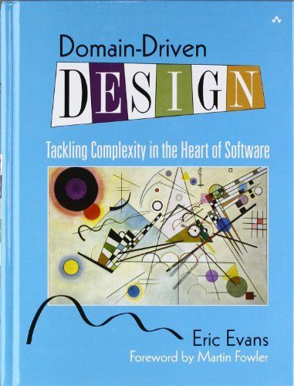
Domain Driven Design
Fachlichkeit auf Basis eines Domänenmodells
Domain-driven Design (DDD) ist eine Methodik zur Modellierung komplexer Software. Der Begriff „Domain-driven Design“ wurde 2003 von Eric Evans in seinem gleichnamigen Buch geprägt (also deutlich bevor es den Begriff Cloud-native und entsprechende Systeme überhaupt gab).
Domain-driven Design basiert auf folgenden zwei Annahmen:
Der Schwerpunkt des Softwaredesigns liegt auf der Fachlichkeit und der Fachlogik.
Der Entwurf komplexer fachlicher Zusammenhänge sollte auf einem Modell der Anwendungsdomäne, dem Domänenmodell basieren.
DDD orientiert sich an agiler Softwareentwicklung, ist aber SW-Entwicklungsprozess-agnostisch. Eine iterative Softwareentwicklung und eine enge Zusammenarbeit zwischen Entwicklern und Domänen-Experten ist jedoch erforderlich.

Slide 9
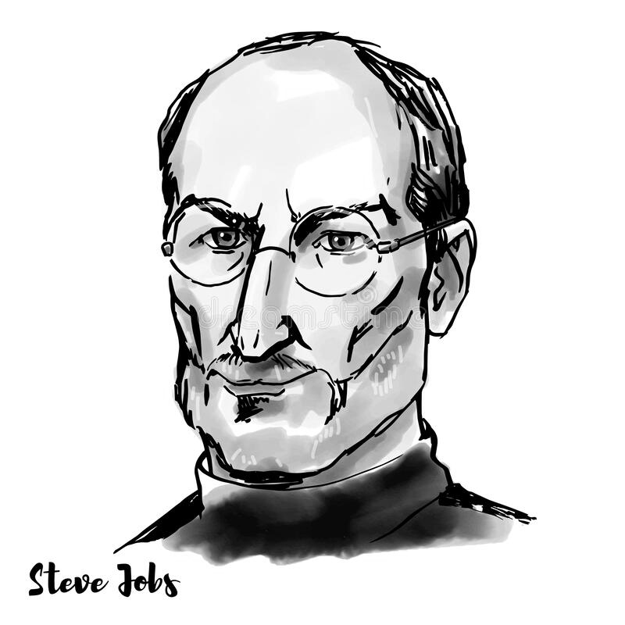
Domain Driven Design
Effektives Design
Domain-driven Design (DDD) strebt dabei nicht nach einem perfekten sondern nach einem effektiven Design.
Effektives Design erfüllt die Anforderungen einer Firma/einer Organisation/einer Einrichtung bis zu einem Grad, der notwendig ist, damit man sich mittels digitalisierter Prozesse von Mitbewerbern/in Benchmarks abheben kann.
Effektives Design zwingt Organisationen dazu, zu erkennen, worin sie sich hervortun müssen und sich auf diese Bereiche zu fokussieren.
Und nur in diesen Bereichen wird effektives Design eingesetzt, um ein Domänen-konformes Softwaremodell zu entwickeln und fortzuschreiben.
Andere nicht Domänen-spezifische Bereiche versucht man durch Standardsoftware oder mittels externer Services abzudecken.
„Die meisten Menschen machen den Fehler zu denken, dass es bei Design nur darum geht wie es aussieht. Die Leute denken, es ist diese Fassade – dass man den Designern einen Kasten übergibt und sagt: "Macht den hübsch!" Das ist nicht unser Verständnis von Design. Es geht nicht nur darum, wie etwas aussieht und sich anfühlt. Design ist wie etwas funktioniert.“
Steve Jobs

Slide 10

Domain Driven Design
Fokus auf die Fachlichkeit
Software dient zur Umsetzung von Geschäftsanforderungen (nicht umgekehrt)
Fachlichkeit ist langlebiger als Technologien und bringt somit Stabilität in Softwarearchitekturen
Fachlichkeit ist der gemeinsame Nenner aller am Entwicklungsprozess Beteiligten
Domänenwissen begleitet die Softwareentwicklung, d.h. Softwarentwicklung startet und endet mit dem Wissen von Domänen-Experten
Bei DDD geht es um
Sprache
Zusammenarbeit
Methoden und Verfahren
Änderung von Denkmustern

Slide 11
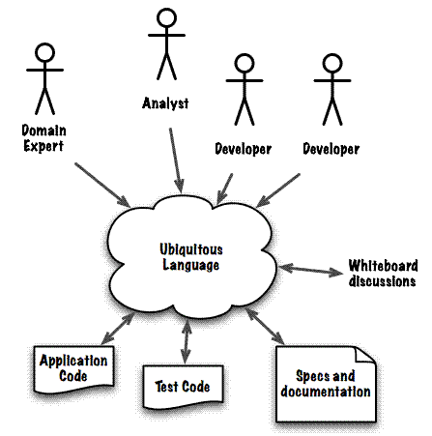
Domain Driven Design
Ziele
DDD ist eine Philosophie zur Ausrichtung der SW-Entwicklung an der Fachlichkeit
DDD beschreibt einen Prozess
DDD liefert unterstützende Verfahren/Techniken
Fachlichkeit und SW korrespondieren nachvollziehbar
Durch die Methode
In welchem SW-Baustein ist diese Fachlichkeit umgesetzt?
Für welche Fachlichkeit ist dieser Baustein zuständig?
SW-Lösung skaliert mit der Systemgröße
Integrationskomplexität einer fachlichen Änderung darf nicht mit der Größe eines Systems wachsen
Wachsende Systeme bleiben wartbar
Zusammenarbeit steht im Mittelpunkt
Fachexperten und Entwicklung arbeiten Hand in Hand
Fachexperten und Entwicklung kommunizieren technologiefrei
Die Zusammenarbeit von Fachexperten und Entwicklung vereint unterschiedliche Fähigkeiten

Slide 12
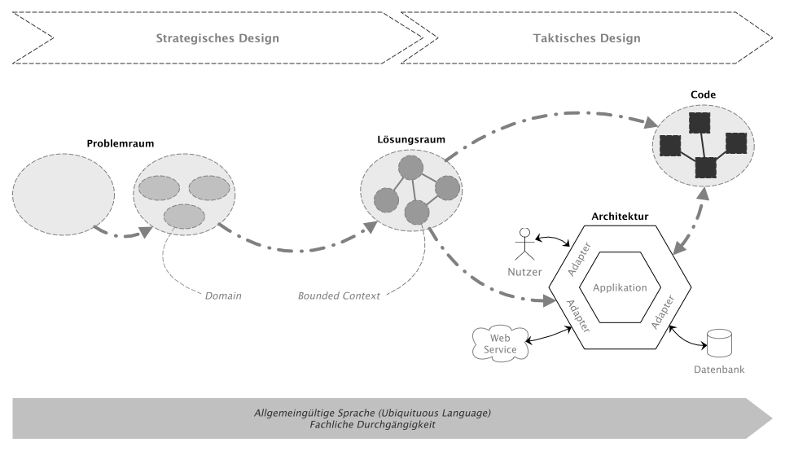
Domain Driven Design
Fachlichkeit als Treiber der Softwareentwicklung

Slide 13
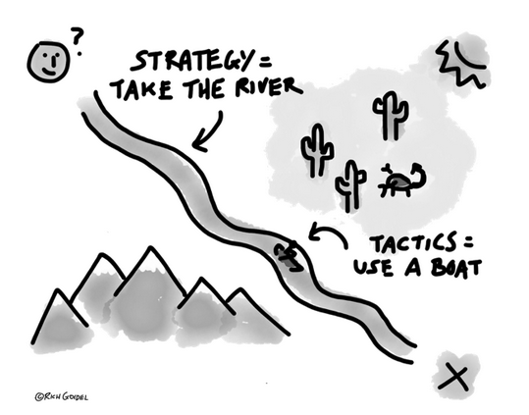
Domain Driven Design
Wie findet man methodisch raus was wichtig ist? => Strategisches Design
Strategisches Design
Was ist wichtig für die Zielerreichung (das Geschäft)?
Wie teilt man Arbeit anhand von Prioritäten auf?
Wo fasst man Dinge zusammen?
Vorgehensweisen
Domain Matter Experts mittels einer gemeinsamen Sprache einbeziehen (Ubiquitous Language)
Komplexe Domänenmodelle aufteilen (mittels Bounded Contexts und Subdomains)
Subdomains mittels Context Mapping und definierter Beziehungen integrieren
Nicht erschrecken:
DDD hat Ähnlichkeiten mit militärischen Vorgehensweisen.
Strategisches Design schneidet Services anhand von Fachlichkeit.
Daraus werden letztlich Services definiert und gem. Conways Law Teams gebildet

Slide 14
Domain Driven Design
Wie bricht man methodisch herunter was wichtig ist? => Taktisches Design
Taktisches Design
„Der dünne Pinselstrich, um die feinen Details des Domänenmodells zu zeichnen“ (Vaughn Vernon)
Ausarbeitung des Domänenmodells in wertschöpfenden Bereichen
Vorgehensweisen
Arbeiten im Inneren eines Bounded Contexts
Entities und Value Objekts in Aggregaten zusammenfassen
Service Interaktionen über die Grenzen von Bounded Contexts mittels Domain Events modellieren und realisieren
Nicht erschrecken:
DDD hat Ähnlichkeiten mit militärischen Vorgehensweisen.
Taktisches Design arbeitet einzelne Services (Bounded Contexts) im Detail aus.
Daraus werden letztlich Schnittstellen zwischen Services definiert

Slide 15

Domain Driven Design
Ein Wort der „Warnung“
DDD is overrated
„There is a life beyond DDD. Not every good design needs to be Domain-Driven (though I can accept it should always be driven by the domain, just not necessarily in the DDD sense). You can design good systems even if you’re not a DDD expert.“
Stefan Tilkov
Blog Post
Stefan Tilkov
Geschäftsführer und Principal Consultant bei INNOQ; Strategische Beratung im Umfeld von Software-Architekturen
Siehe auch: Stefan Tilkov, GOTO 2019: Good Enough Architectures, https://www.youtube.com/watch?v=PzEox3szeRc

Slide 16
Ausblick
Domain Driven Design
  Was ist das?
  Effektives Software Design
  Strategisches Design
  Taktisches Design
Strategisches Design
  Subdomains
  Ubiquitous Language
  Bounded Context
  Context Mapping
Taktisches Design
  Business Logic Pattern
  Architectural Pattern

Slide 17





Kontakt
Disclaimer
Nane Kratzke
+49 451 300-5549
nane.kratzke@th-luebeck.de
kratzke.mylab.th-luebeck.de

